Slide 1




Giáo viên soạn: Trình Tuấn Phương
CHÀO MỪNG CÁC EM ĐẾN VỚI BÀI HỌC MÔN TIN HỌC!

Slide 2




KHỞI ĐỘNG
Những hình ảnh này thường xuất hiện ở đâu?
Hình ảnh dùng với mục đích gì?
Ngành nghề nào tạo ra các hình ảnh này?

Slide 3
KHỞI ĐỘNG
Hình ảnh này thường xuất hiện trên phương tiện truyền thông, trên mạng...
Hình ảnh dùng với mục đích truyền đạt nội dung thông tin đến người xem.
Ngành nghề: Thiết kế đồ họa.

Slide 4



CHỦ ĐỀ 4:
ỨNG DỤNG TIN HỌC
BÀI 12:
PHẦN MỀM THIẾT KẾ ĐỒ HỌA

Slide 5


NỘI DUNG BÀI HỌC
1. Thiết kế đồ họa
2. Phần mềm đồ họa
3. Các đối tượng đồ họa của hình vẽ

Slide 6

1. THIẾT KẾ ĐỒ HỌA
Thiết kế đồ họa là gì?
Có mấy loại đồ họa cơ bản?
Nêu đặc điểm của từng loại đồ họa cơ bản?

Slide 7

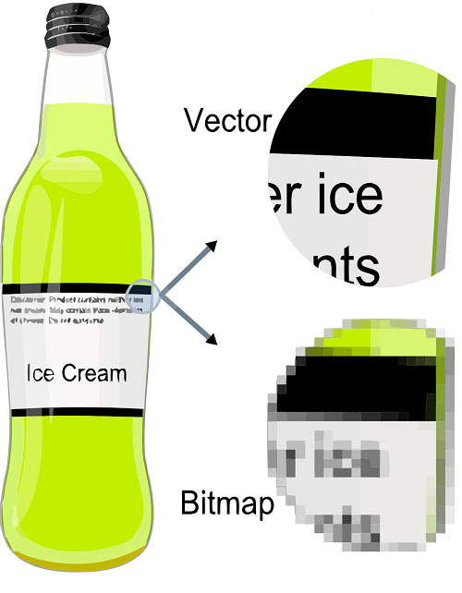
Khái niệm: Thiết kế đồ họa là tạo ra sản phẩm bằng hình ảnh, chữ viết để truyền tải thông tin đến người xem.
Có hai loại đồ họa:
Đồ họa vectơ (vector)
Đồ họa điểm ảnh (bitmap)

Slide 8

Hình ảnh được tạo thành từ các điểm ảnh
Đồ họa điểm ảnh (bitmap)
Mỗi điểm ảnh có màu riêng
Hình ảnh được xác định theo đường nét
Đồ họa vectơ (vector)
Mỗi đường có điểm đầu và điểm cuối
Mỗi đường được tính bằng phương trình toán học

Slide 9
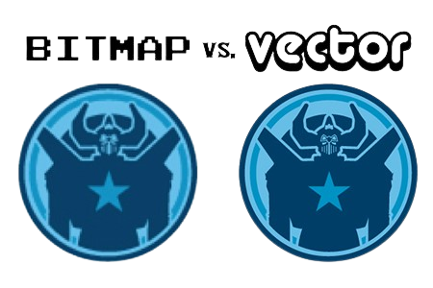
THẢO LUẬN NHÓM
Câu hỏi:
Nhận xét về hai loại ảnh: tính chân thật, độ sắc nét, khả năng thu phóng.
Ứng dụng của hai kiểu ảnh (sản phẩm trong thức tế).
Từ câu trả lời của nhóm mình, em hãy so sánh đồ họa điểm ảnh và đồ họa vectơ
Nhóm 1
Nhóm 2

Slide 10
Đặc điểm | Ảnh 1 | Ảnh 2
Tính chân thực
Độ sắc nét
Khả năng thu phóng
Ứng dụng
Chân thật
Chân thật
Nhòe
Sắc nét
Không vỡ ảnh khi phóng to
Vỡ ảnh khi phóng to
Ảnh chụp
Sản phẩm tự thiết kế

Slide 11
So sánh giữa đồ họa điểm ảnh và đồ họa vectơ:
Đồ họa điểm ảnh | Đồ họa vectơ
Định nghĩa bằng tập điểm | Định nghĩa bằng phương trình toán học
Phù hợp chỉnh sửa ảnh, nhiều chi tiết, màu sắc liền mạch và chân thực. | Phù hợp tạo logo, minh họa và bản vẽ kĩ thuật.
Phóng to ảnh hưởng chất lượng hình. | Có thể co dãn mà không bị vỡ hình.
Ảnh lớn, độ chi tiết cao tương ứng tệp có kích thước lớn. | Tạo bản in với kích thước tùy ý, độ lớn của tệp không thay đổi.
Không thể chuyển sang đồ họa vectơ mà giữ nguyên chất lượng. | Dễ dàng chuyển sang đồ họa điểm ảnh.

Slide 12

1. Ảnh chụp là loại đồ họa nào?
2. Tại sao dùng đồ họa vecto phù hợp hơn dùng đồ họa điểm ảnh khi thiết kế logo?
1. Ảnh chụp là loại đồ họa điểm ảnh.
2. Vì hình ảnh logo tuy đơn giản, nhưng cần in ra với nhiều kích thước khác nhau, có thể phóng to mà không bị vỡ nét.
Câu trả lời

Slide 13



2. PHẦN MỀM ĐỒ HỌA
Hoạt động nhóm đôi
Hoạt động 2: Minh muốn thiết kế logo cho câu lạc bộ bóng đá của trường nhưng bạn ấy không biết bắt đầu từ đâu. Theo em, Minh cần những gì?

Slide 14


Minh muốn thiết kế logo cho câu lạc bộ bóng đá của trường phải có ý tưởng và công cụ.
Ý tưởng: Tùy vào khả năng.
Công cụ: Phần mềm đồ họa.

Slide 15





Hai loại phần mềm đồ họa
Phần mềm tạo, chỉnh sửa hình vector
Phần mềm xử lí
ảnh bitmap
Adobe Illustrator
Adobe Photoshop
Miễn phí
Inkscape
GIMP

Slide 16

Lưu ý vấn đề bản quyền
Nên sử dụng các phần mềm miễn phí bởi các lí do:
Bộ công cụ đầy đủ, đáp ứng tốt nhu cầu cá nhân.
Phần mềm mã nguồn mở, hoàn toàn miễn phí.
Dễ cài đặt và sử dụng.

Slide 17
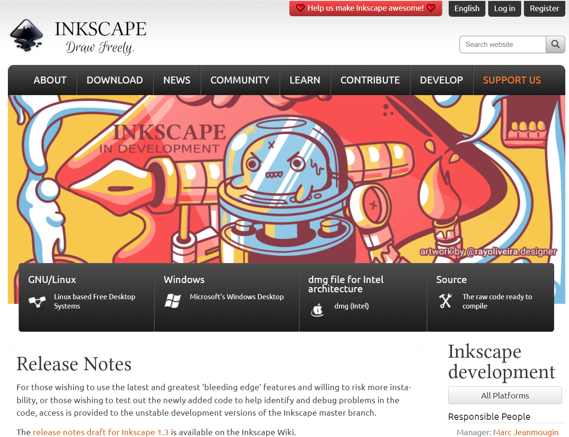
a) Tải và cài đặt phần mềm
Bước 1: Tải phần mềm tại địa chỉ https://inkscape.org/release/inkscape-dev/?latest=1
Bước 2: Chọn phiên bản tương ứng với hệ điều hành đang sử dụng (Windows, MacOS,…)
Bước 3: Sau khi tải xong, cài đặt theo hướng dẫn.

Slide 18
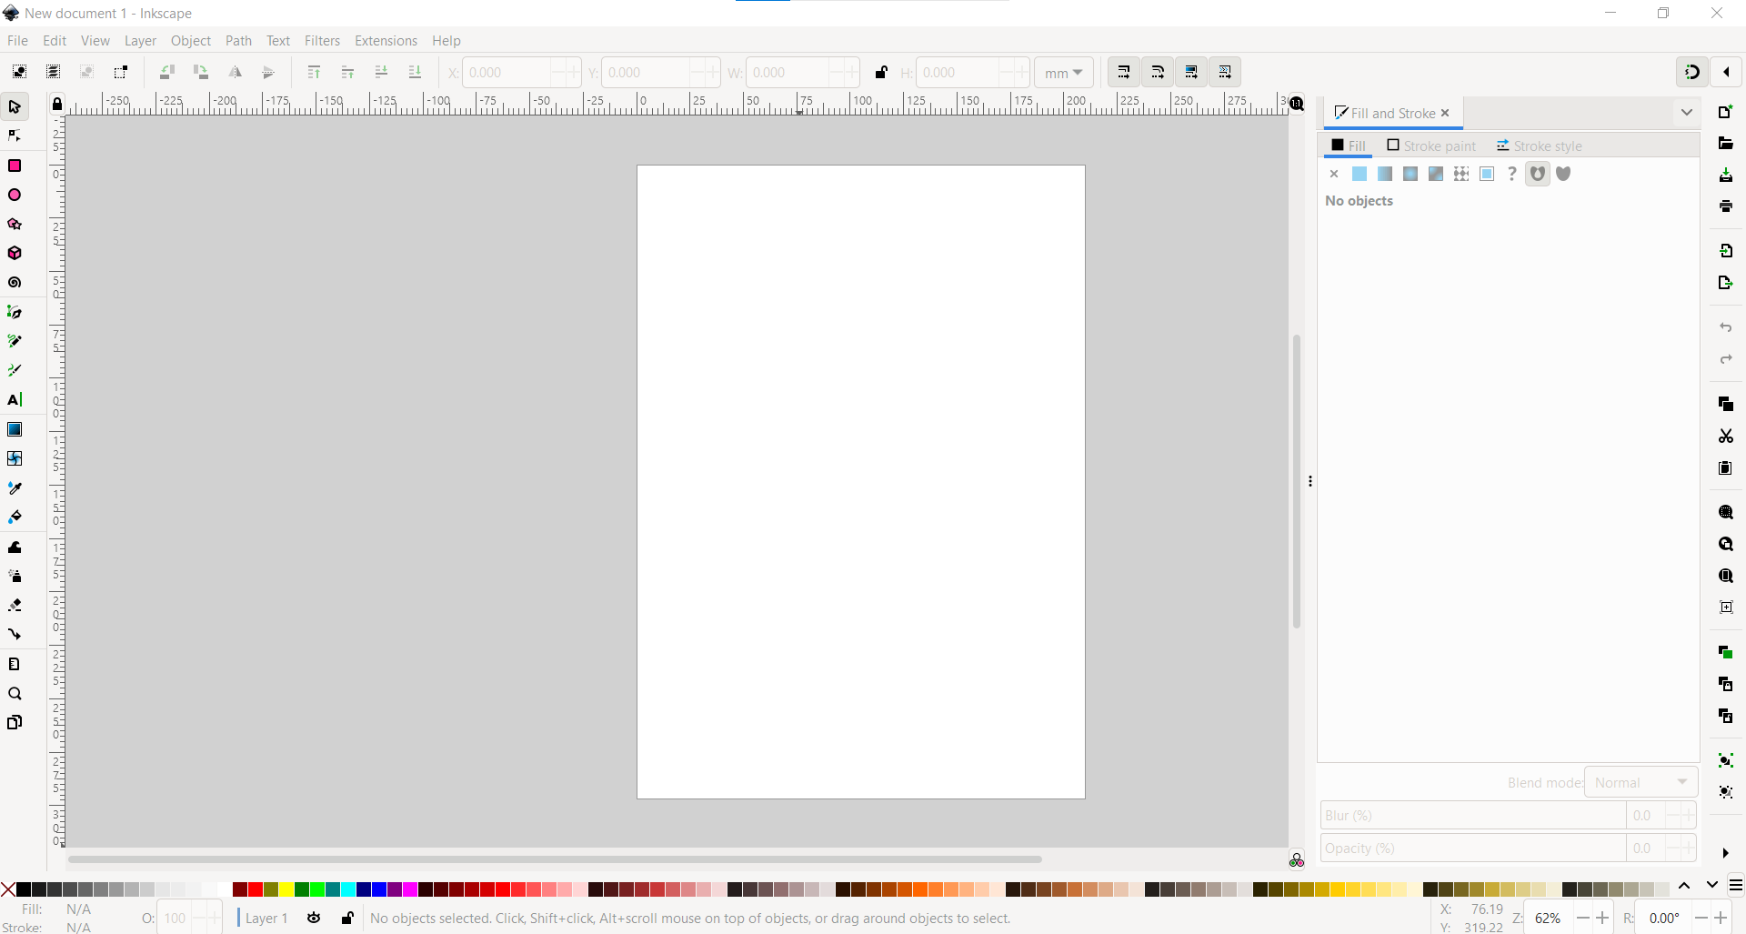
Thanh bảng chọn
Thanh điều khiển thuộc tính
b) Giao diện của Inkscape
Hộp thoại lệnh
Hộp công cụ
Trang in
Vùng làm việc
Bảng màu
Thanh trạng thái
Các nút lệnh nhanh

Slide 19
Câu 1. Cần thiết kế một bộ các sản phẩm bút, sổ, danh thiếp, bì thư, túi giấy. Theo em nên dùng phần mềm nào?
A. Photoshop
B. Inkscape
B. Inkscape
Câu 2. Em hãy cho biết có thể vẽ hình vào đâu trên màn hình làm việc của Inkscape.
A. Toàn bộ vùng làm việc
A. Toàn bộ vùng làm việc
B. Trong khu vực trang in

Slide 20


3. CÁC ĐỐI TƯỢNG ĐỒ HỌA CỦA HÌNH VẼ
Hoạt động nhóm
Hoạt động 3: Nếu chúng ta có một quả dưa hấu và một quả cam ở trên bàn. Xác định xem cần xếp hai quả này như thế nào để:
a) Nhìn thấy đủ cả hai quả, không quả nào bị che khuất.
b) Chỉ nhìn thấy quả dưa hấu.
c) Nhìn thấy đủ quả cam, quả dưa hấu bị che một phần.
d) Nhìn thấy đủ quả dưa hấu, quả cam bị che một phần

Slide 21



Câu trả lời
b) Xếp quả cam hoàn toàn nằm sau quả dưa.
a) Xếp ngang nhau

Slide 22
Câu trả lời
c) Xếp quả dưa hấu ở phía sau quả cam.
d) Xếp quả dưa hấu trước, quả cam phía sau lệch ra ngoài một phần.

Slide 23

Qua Hoạt động 3, em hãy nêu ảnh hưởng thứ tự xếp các đối tượng đến kết quả hiển thị.
Câu trả lời
Ảnh hưởng thứ tự xếp các đối tượng đến kết quả hiển thị: Đối tượng vẽ trước là lớp dưới, có thể bị che khuất toàn bộ hay một phần bởi các đối tượng vẽ sau.

Slide 24

Em hãy đọc nội dung mục 3 – SGK tr.66, 67 và cho biết:
Các bước để thêm các đối tượng có sẵn trên hộp công cụ trong phần mềm Inkscape.
Nêu 5 công cụ sử dụng thường xuyên nhất trong hộp công cụ

Slide 25
Các bước để thêm các đối tượng có sẵn trên hộp công cụ trong phần mềm Inkscape
Bước 1: Chọn công cụ tương ứng trên hộp công cụ.
Bước 2: Chỉnh tùy chọn trong thanh điều khiển thuộc tính nếu cần.
Bước 3: Xác định vị trí hình vẽ trong vùng làm việc, kéo thả chuột để vẽ hình.
Lưu ý: Cách lưu: Sử dụng lệnh File/Save hoặc nhấn Ctrl + S.

Slide 26





5 công cụ sử dụng thường xuyên nhất trong hộp công cụ
Hình vuông, hình chữ nhật
Hình tròn, hình elip
Hình đa giác, hình sao
Bút vẽ
Văn bản

Slide 27

Theo em, thanh công cụ nào được sử dụng nhiều nhất trong Inkscape?
A. Bảng màu
B. Thanh thiết lập chế độ kết dính
C. Thanh điều khiển
thuộc tính
D. Hộp công cụ

Slide 28
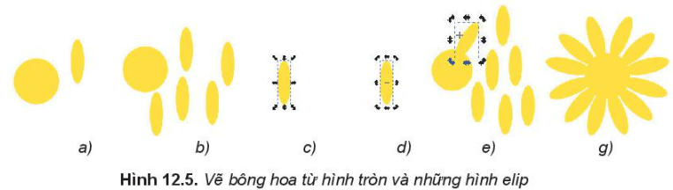
THỰC HÀNH
Nhiệm vụ 1: Vẽ bông hoa

Slide 29



THỰC HÀNH
Nhiệm vụ 2: Vẽ Quốc kì Việt Nam

Slide 30

Lưu ý
Chèn các đối tượng đã được định nghĩa sẵn như hình tròn, đa giác, hình sao từ hộp công cụ bằng cách nháy chuột vào biểu tượng tương ứng trên hộp công cụ.
Sửa thuộc tính của đối tượng trên thanh điều khiển thuộc tính để có số đỉnh, loại hình, độ mở góc... khác nhau.
Co giãn hình bất kì bằng cách nháy chuột vào hình, kéo thả chuôt tại vị trí các mũi tên.
Sử dụng tổ hợp phím tắt cho Copy (Ctrl + C), Paste (Ctrl + V) và các phím tắt khác để thao tác nhanh hơn.

Slide 31


LUYỆN TẬP
Câu 1. Sau khi vẽ một hình tròn trong Inkscape. Ta thực hiện liên tục các thao tác sau:
Nháy vào công cụ trên hộp công cụ, nháy chuột lên hình trong, nháy chuột con lần lượt các màu trên bảng màu, giữ phím Shift và nháy chuột vào màu trên bảng màu.
Em hãy xác định xem kết quả hình tròn sẽ có màu sắc như thế nào
Câu trả lời
Kết quả thu được là hình tròn có nền màu cam và nét màu đỏ.

Slide 32

Câu 2: Để thay một ngôi sao thành một khối lập phương. Em sẽ tìm công cụ ở thanh công cụ nào?
A. Bảng màu
B. Thanh điều khiển
thuộc tính
C. Hộp công cụ
D. Hộp thoại lệnh

Slide 33




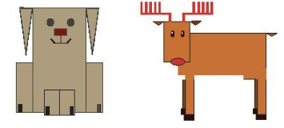
VẬN DỤNG
Câu 1. Hãy vẽ quốc kì các nước: Thái Lan, Lào, Myanmar và Anh.
Câu 2. Hãy vẽ các hình sau bằng các hình cơ bản

Slide 34




HƯỚNG DẪN VỀ NHÀ
Ghi nhớ kiến thức trong bài.
Hoàn thành các bài tập trong SBT
Chuẩn bị bài mới
Bài 13: Bổ sung các đối tượng đồ họa.

Slide 35

CẢM ƠN CÁC EM ĐÃ LẮNG NGHE!
HẸN GẶP LẠI.

